Slide 1
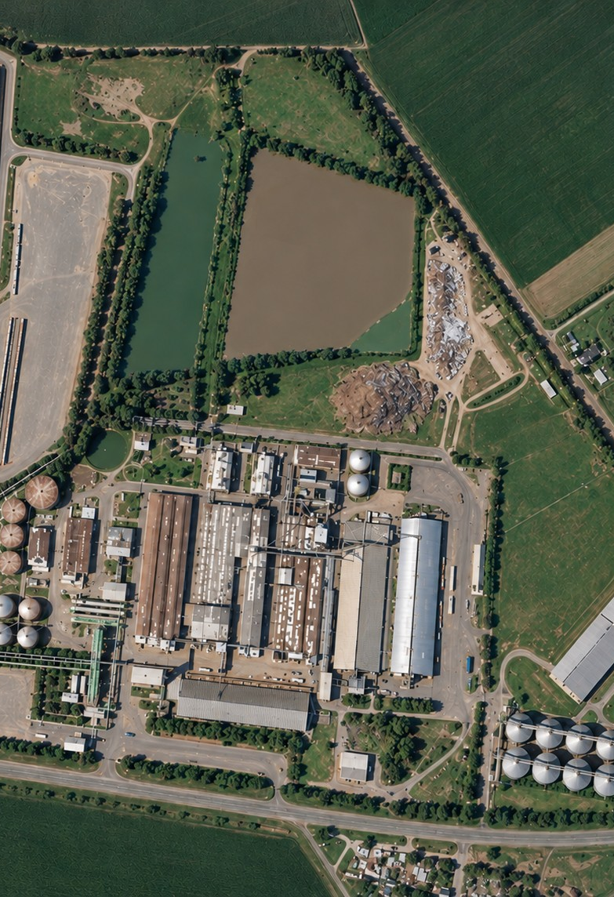


TRUCKFLOW · NODO SUR
De medir la semana
a gestionar el turno
TruckFlow como base de eventos, el sistema de camiones como contexto y agentes que operan en vivo.
Propuesta interna · BIMtrazer · Septiembre 2026

Slide 2
EN UNA LÁMINA
La propuesta en una lámina
LA BASE
EL DATO
LA PROPUESTA
TruckFlow, la capa de eventos
El 73 % del ciclo es espera
Enriquecer y automatizar
60 cámaras, un evento por paso
Nodo Sur: 31 nodos, 49 circuitos
Es nuestra plataforma
Playa 1 y Playa OSL
No bajó en 13 comités
Se ataca durante el turno
Sumar el sistema de camiones
Agentes que leen TruckFlow
Torre de control asistida
Pedido de hoy: aprobar la fase 1 y llevarle la propuesta a Vicentin.
Truckflow Vicentin · propuesta interna
02

Slide 3
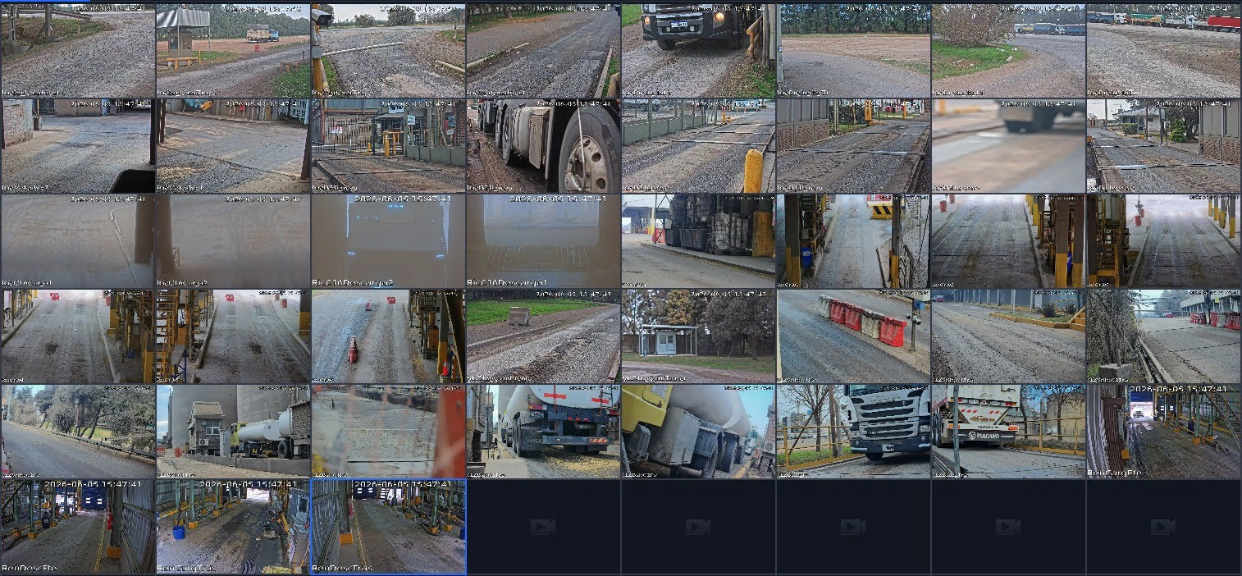
LA BASE
TruckFlow ya está instalado y funcionando
60 cámaras LPR con IA
leen la patente en la cámara; 33 en Ricardone y 27 en el puerto
TF Edge, en planta
bitácora local y reenvío de cada lectura
TruckFlow Service, en la nube
viajes, rutas y alertas; APIs REST y gRPC
Servidor, red y VPN
HPE con DSS y TF Edge, 21 switches
Probado de punta a punta el 15/09: cámara → TF Edge → TruckFlow → visualización.
Imagen: DSS con las cámaras de ambas plantas · Fuente: informe de fin de etapa de instalación (15/09/2026)
03

Slide 4
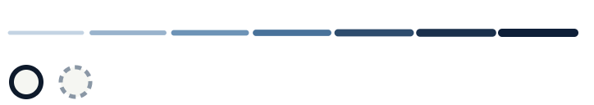
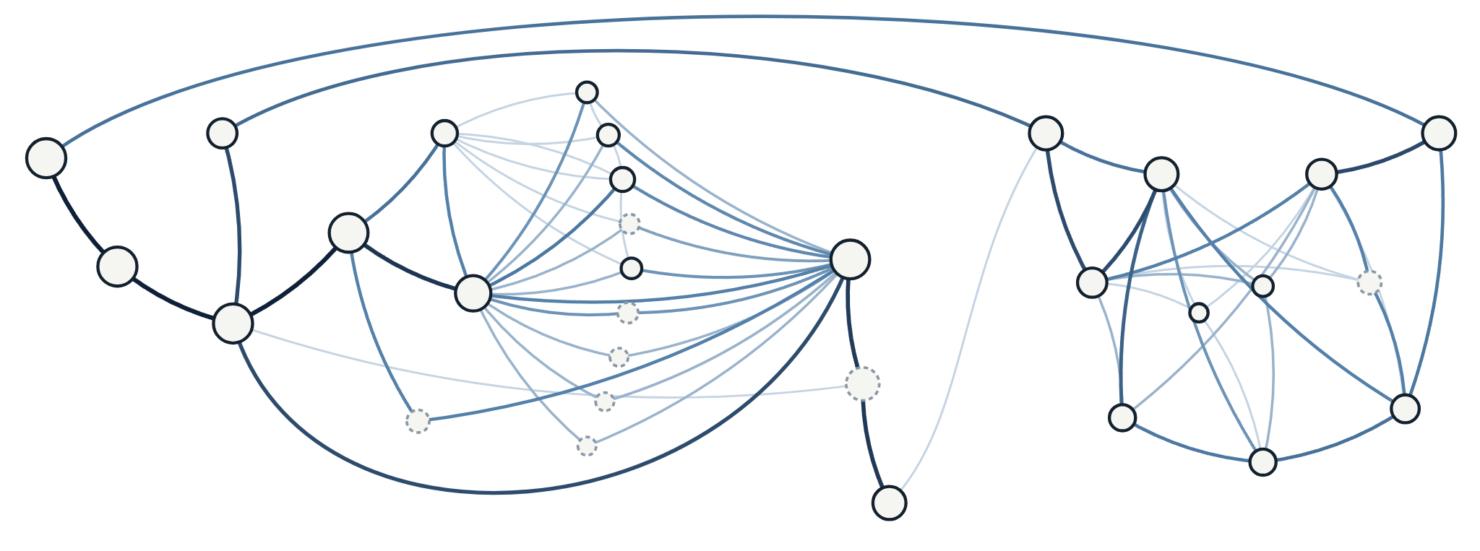
MODELO DE NODOS · NODO SUR · MATRIZ DE CIRCUITOS
1 circuito
42 superpuestos
Nodo Sur: 31 nodos, 49 circuitos
con / sin cámara
RICARDONE
SAN LORENZO
Celda 16
Tolva silo Chief
Salida 2
Volcable 1
Ingreso
Balanza ingreso
Balanza egreso
Silo Keppler
Egreso
Ingreso
Balanza ingreso
Silo Chief
Balanza egreso
Volcable 2
Carga y descarga
Calada
Preingreso
Silo Australiano
Cargadero
Playa 3
Renova
Calada
Tolva Celda 10
Tolva Celda 09
Playa de egreso
Carga OSL
Líquidos
Tolva Celda 11
Volcables
Salida 1
Playa volcables
Fuente: Matriz de circuitos · cada circuito es una línea; donde se superponen, la línea es más oscura
04
Notes:
Nodo Sur: Ricardone y San Lorenzo, 31 nodos y 49 circuitos de la Matriz de circuitos (R1 a R34 y SL1 a SL15). Cada circuito es una línea y las líneas se superponen: cuantos más circuitos pasan por la misma unión de nodos, más oscura se ve. El tronco Ingreso, Preingreso, Calada lleva 42 y es lo más oscuro; las conexiones claras las usa un solo circuito. Abajo, la vuelta de despachos y transiles de Balanza egreso a Calada. Arriba, los transiles entre plantas: 10 circuitos de Ricardone al puerto y 8 de vuelta, con el mismo trazo que el resto. Los círculos punteados son los 8 puntos que la matriz no asocia a una cámara.

Slide 5

MODELO DE NODOS · EJEMPLO: BALANZA EGRESO DE RICARDONE
Cada nodo sabe de dónde vienen y a dónde van
DE DÓNDE LLEGA
A DÓNDE SIGUE
Líquidos
6
Playa 3
6
Playa de egreso → Salida 1
Silo Keppler
5
recepción, transile interno o camión que viene del puerto
Volcable 1
5
Silo Australiano
4
24 circuitos
Balanza egreso
Volcable 2
4
Ricardone · 41 circuitos
Silo Chief
3
Vuelve a Calada → Salida 2
Tolva Celda 09
2
despacho o transile hacia el puerto
Tolva Celda 10
2
Tolva Celda 11
2
17 circuitos
Tolva silo Chief
2
1 · Valida la llegada
2 · Anticipa la salida
3 · Alerta el desvío
Si la cámara lo lee acá, tuvo que venir de una de sus 11 entradas.
El sistema de camiones dice si sigue a Playa de egreso o vuelve a Calada.
Si toma otro camino, avisa con patente, nodo y el circuito que esperaba.
Fuente: Matriz de circuitos · Ricardone · lo mismo está definido para los 31 nodos del Nodo Sur
05
Notes:
Ejemplo con un nodo real de la matriz: Balanza egreso de Ricardone. Las líneas más oscuras son las que usan más circuitos. Llegan desde 11 puntos (el número es cuántos circuitos usan esa conexión) y a la salida se separan por tipo de movimiento: recepciones, transiles internos y camiones que vienen del puerto siguen a Playa de egreso y salen por Salida 1 (24 circuitos); despachos y transiles hacia San Lorenzo vuelven a Calada y salen por Salida 2 (17). El tipo de movimiento lo da el sistema de camiones y el paso lo da la cámara: con las dos cosas, cada evento se valida solo. Lo mismo está definido para los 31 nodos del Nodo Sur.

Slide 6
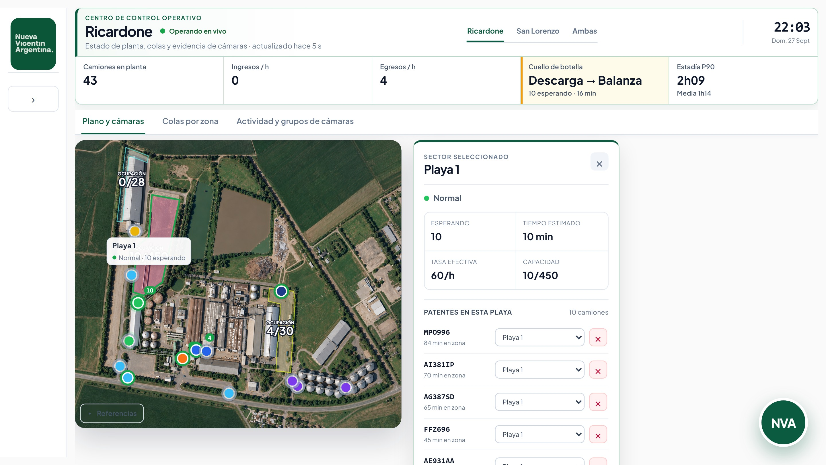
LO QUE YA EXISTE · CAPTURA REAL
Lo que ya funciona sobre TruckFlow
21/09
el tablero en vivo pasa a ser la pantalla de inicio
13
comités semanales entregados desde el 10/06
40 → 95 %
del volumen con trazabilidad por cámara
1 comando
arma el informe diario en Google Slides
Captura real del tablero · Ricardone, domingo 27/09, 22:03 · Fuente: histórico de comités
06

Slide 7
EL DATO
El 73 % del ciclo de la soja es espera
245 de 334 min
de espera en playas por camión de soja, en la semana del 10 al 16/09
Playa 1 · espera para calar · 126 min
Playa OSL · espera en el puerto · 119 min
5
11
12
42
19
Espera en playas: Playa 1 y Playa OSL · 245 min (73 %)
Proceso y traslado: ingreso 5 · salida 11 · traslado 12 · descarga 42 · egreso 19 · 89 min (27 %)
Los puntos tienen capacidad (calada 60/h, balanza 38/h) y en 13 comités el tiempo total no bajó: osciló entre 276 y 433 min.
Circuito R7 (soja), semana 10–16/09, 2.557 camiones · Comité de Logística del 18/09 e histórico de comités
07

Slide 8
LA JUSTIFICACIÓN
Por qué automatizar sobre TruckFlow
El sistema de camiones sabe qué se contrató y cuánto pesó; TruckFlow sabe dónde está cada camión y cuánto espera. Para automatizar la operación hace falta lo segundo, con lo primero como contexto.
 | Sistema de camiones | TruckFlow
Registra | transacciones: contrato, cupo y pesos | eventos: cada paso por cada nodo
Se genera | cuando alguien registra una operación | solo, por cámara, sin intervención
Muestra | lo que se cargó en el sistema | dónde está el camión y cuánto espera
Llega | al cerrar la operación; hoy en Excel | en segundos, con foto de evidencia
Lo controla | Vicentin | nosotros: lo extendemos y le sumamos agentes
POR ESO SE AUTOMATIZA MÁS
Cada evento dispara una regla, sin esperar a nadie
Formato propio y abierto: un JSON por evento y APIs
Sumamos fuentes y agentes sin tocar el sistema de Vicentin
Truckflow Vicentin · propuesta interna
08

Slide 9


LA PROPUESTA · ARQUITECTURA
Cómo funciona: eventos, enriquecimiento y agentes
Nodos
TF Edge
TruckFlow
Agentes
Tablero, torre y reportes
60 cámaras LPR y la tarjeta del chofer en cada punto
en planta: bitácora local y reenvío de cada lectura
nuestra base: un JSON por evento, viajes y alertas
leen solo TruckFlow: reglas siempre activas e IA para excepciones
lo que ven y deciden las personas
Sistema de camiones
Enriquecedor
lee por SFTP o API y suma esos datos al JSON
contrato, cupo, pesos y plataforma
la base
ya funciona
se suma
sistema de Vicentin
TruckFlow es la base: todo evento pasa por ahí
El sistema de camiones se lee, no se toca
Los agentes leen solo TruckFlow: una sola versión de los datos

Slide 10
LA PROPUESTA · EL DATO
Un evento de TruckFlow, enriquecido
LO QUE MANDA TRUCKFLOW
{
patente, nodo, cámara, hora y viaje: cada paso del camión, solo y en segundos.
"journeyUid": "540e…dd64",
"eventType": "sector_entered",
"occurredAt": "2026-09-16T07:49:16",
LO QUE SUMA EL SISTEMA DE CAMIONES
"truckPlate": "AB123CD",
contrato, cupo, producto y plataforma, cruzados por patente, horario y número de ingreso.
"sectorCode": "2-S2",
"deviceCode": "RicCal03",
"movimiento": {
LO QUE PERMITE
"nroIngreso": "…", "contrato": "…",
"cupo": "…", "producto": "SOJA",
Saber si va al destino asignado
Medir la espera por contrato o cliente
Alertar si entra sin cupo
Confirmar identidad con la tarjeta
"plataforma": "VOLCABLE_1"
},
"tarjeta": { "nodo": "2-S2", "coincide": true }
}
Campos reales del evento de TruckFlow y del Excel de movimientos · valores de ejemplo · en amarillo, lo que se suma
10

Slide 11
LA PROPUESTA · AGENTES
Cuatro capas de agentes sobre TruckFlow
1 · Acceso: MCP/API
Eventos y viajes
Alertas
Modelo de nodos
Sistema de camiones
la única puerta a los datos
2 · En vivo
Enriquecedor
Circuito
Estado de planta
Seguridad
reglas sobre cada evento, en segundos
3 · Histórico y decisión
Cierre de turno
Tiempos
Carga por punto
Asesor · IA
por horario o a pedido
4 · Comunicación
informe diario, comité y avisos a la torre
Comunicador · IA con plantilla
Las reglas hacen las cuentas; la IA explica y propone, nunca inventa cifras. Cada agente se activa solo o a pedido.
Gris: reglas · celeste: IA · Truckflow Vicentin · propuesta interna
11
Notes:
Cuatro capas. La primera no es un agente: es la puerta única a los datos, un servidor MCP/API sobre TruckFlow, que extiende el MCP que ya tiene el repo. La segunda vive en el monitoreo en vivo: reglas que corren sobre cada evento. La tercera trabaja el histórico y ayuda a decidir: cierres por horario, tiempos, carga por punto y un asesor con IA que sugiere y una persona aprueba. La cuarta comunica. Las cuentas las hacen siempre las reglas; la IA explica y propone.

Slide 12
LA PROPUESTA · PRIMER PACK
Seis agentes que parten de lo que ya hacemos
Agente | Tipo | Qué hace | Hoy en el repo
Enriquecedor | reglas · en vivo | suma contrato, cupo y producto a cada evento | cruce con el Excel dentro del ETL
Circuito | reglas · en vivo | valida cada paso contra la matriz | clasificación de circuitos del ETL
Estado de planta | reglas · en vivo | colas y ocupación por nodo | estado de planta del tablero en vivo
Seguridad | reglas · en vivo | desvío, doble ciclo, sin cupo, cámara caída | reglas de anomalías del ETL
Cierre de turno | reglas · por horario | conciliación y tablas del período | correr el ETL a mano
Comunicador | IA con plantilla | informe diario, comité y avisos | armado manual del informe y del comité
Segunda tanda: Tiempos, Carga por punto y Asesor, cuando esté el acceso al sistema de camiones.
Truckflow Vicentin · propuesta interna
12
Notes:
El primer pack no inventa procesos: cada agente toma algo que el repo ya hace y lo vuelve automático. Enriquecedor, Circuito y Seguridad salen de las reglas del ETL; Estado de planta, del tablero en vivo; Cierre de turno reemplaza correr el ETL a mano; Comunicador arma el informe diario y el comité que hoy se arman a mano.

Slide 13
CÓMO AVANZAMOS
Cuatro fases con valor propio
1
2
3
4
Base
Enriquecer
Edge por nodo
Agentes
TruckFlow y tablero en AWS
Catálogo y salud desde TruckFlow
Lectura del sistema de camiones por SFTP o API
Eventos enriquecidos en TruckFlow
Un Edge por nodo
Reintento y hora de recepción
Reglas en vivo e IA para excepciones
Torre de control asistida
Valor: una sola base, sin depender de una PC
Valor: eventos en segundos, sin pérdidas
Valor: menos espera en playas
Valor: cero carga manual
Los cambios en TF Edge y TruckFlow Service pueden usar las 20 h/mes de mantenimiento evolutivo. Plazos y presupuesto: a estimar.
Truckflow Vicentin · propuesta interna
13

Slide 14
CÓMO AVANZAMOS
Qué necesitamos para avanzar
De BIMtrazer
De Vicentin
Riesgos y respuesta
Decisión de llevar la propuesta
Entorno AWS para TruckFlow, tablero y agentes
Presupuesto de API de IA
Acceso por SFTP o API al sistema de camiones
Cómo funciona la tarjeta y dónde se lee
Un referente en la torre de control
Acceso lento → empezar por SFTP
Envíos que fallan → reintento en el Edge
Costo de IA → solo excepciones, con tope
Truckflow Vicentin · propuesta interna
14

Slide 15
PRÓXIMO PASO
Aprobar la fase 1 y presentarle a Vicentin la operación en vivo
1
2
3
Demo del tablero en vivo con datos del día
La espera en playas y cómo atacarla
TruckFlow como base y el acceso al sistema de camiones
BIMtrazer · Truckflow · Septiembre 2026

